Slide 1
プログラミングⅡ
2016年度
～ Ｃプログラミングやってみよう ～

Slide 2
プログラミングの大まかな流れ（再掲）
ソースプログラムの作成
テキストエディタでソースプログラムを作成
拡張子を「.c」として保存（hogehoge.c）
なお、この作業を「コーディング」と呼ぶ
コンパイル＆リンク
ソースプログラムを機械語に変換
「cl hogehoge.c」を実行
実行可能ファイルの実行
実行可能ファイル（ロードモジュール）を実行
「hogehoge.exe」を実行

Slide 3
高級言語から機械語へ
ソースプログラム
（原始プログラム）
hogehoge.c
関数の定義が記述された一覧
（辞書の索引のようなもの）
コンパイラ
（翻訳プログラム）
コンパイル
ヘッダファイル
オブジェクトモジュール
（目的プログラム）
hogehoge.obj
リンカ
（連結編集プログラム）
リンク
ライブラリ
関数に対応する機械語プログラム
の集合体（最初から準備されている
ライブラリを標準ライブラリと呼ぶ）
ロードモジュール
（実行可能ファイル）
hogehoge.exe

Slide 4
コンパイルとリンク
字句解析
プリプロセス
構文解析
コンパイル
コンパイル
意味解析
コード最適化
アセンブル
コード生成
リンク
オブジェクトモジュールとライブラリ（標準ライブラリなど）をリンクし、
ロードモジュールを作成する。完全な機械語プログラムになる。

Slide 5
C言語の特徴
構造化プログラミング （for, while, do～while, switch）
機械語を扱える（OS開発用言語）
データ型（char, int, double）
文法が優しい
関数の集合体（「main」関数から始まる）
移植性が高い（標準ライブラリのおかげ）

Slide 6
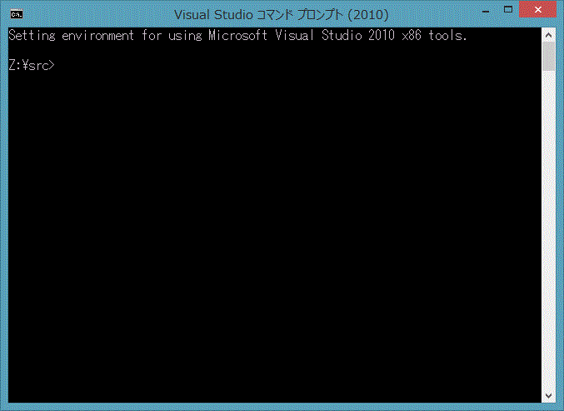
コマンドプロンプト
人間
コマンドプロンプト
カーネル
ハードウェア
コンピュータ
「>」をプロンプト呼ぶ
「Z:\src」は現在いる場所を表す
大文字と小文字の区別がない

Slide 7
覚えておくと便利なコマンド
「cd」ディレクトリ（フォルダ）の移動 ドライブの変更を伴う場合はオプション「/d」を付ける
「dir」ディレクトリ内のファイルとサブディレクトリの表示
「del」ファイルの削除
「ren」ファイル名の変更
「copy」ファイルのコピー
「type」ファイルの内容を表示
「more」ファイルの内容を１画面ずつ表示

Slide 8
コマンドの出力制御
パイプ「|」 前の出力を後のプログラムに渡す 実行例「hogehoge.exe | more」
リダイレクト「>」 前の出力を後ろのファイルに保存する 実行例「hogehoge.exe > abc.txt」
リダイレクト「>>」 前の出力を後ろのファイルに追記する 実行例「hogehoge.exe >> abc.txt」

Slide 9
拡張子の表示のさせ方
「スタート」ボタン－「コントロールパネル」－「デスクトップのカスタマイズ」－
「フォルダオプション」の順に選択し、「表示」タブをクリックする。
更に、「詳細設定」の「登録されている拡張子は表示しない」のチェックを外す。
「ＯＫ」ボタンをクリックして、設定を反映させる。
＊富山大学端末室の設定は、標準で拡張子が表示されるようになっている。

Slide 10
ソースファイルを開くプログラムの変更
拡張子が「.c」のファイルはデフォルトで「Microsoft Visual Studio 2010」で
開くように設定されているので、「秀丸」で開くように設定する。
先日作成した「hello.c」が保存されたディレクトリ「z:\src」を開く。
「hello.c」を右クリックし、現れたメニューの「プロパティ」を選択する。
「プロパティ」ウインドウが開くので、「全般」タブのプログラムの「変更」ボタン
をクリックする（「Microsoft Visual Studio 2010」になっている）。
アプリ（プログラム）を選択するウインドウが現れるので、
一番下の「その他のオプション」をクリックし、
さらに一番下の「このPCで別のアプリを探す」をクリックする。
エクスプローラが開きディレクトリ「C:\Program Files」の内容が表示される。
ディレクトリ「Hidemaru」を開き、一番上のプログラム「Hidemaru.exe」を
選択し、ボタン「開く」をクリックする。
最初に開いた「プロパティ」ウインドウのプログラムが「秀丸」になっている
ことを確認し、「ＯＫ」ボタンをクリックすることで設定を反映させる。

Slide 11
ファイルシステム
オペレーティングシステムは通常１種類以上のファイルシステム（記憶装置にファイルを管理するシステム）を持つ
ファイルシステムには複数のファイルをまとめて管理するディレクトリ（フォルダ）という機能がある
多くのファイルシステムは木構造（tree構造）を持つ（ディレクトリ（フォルダ）によって階層化される）

Slide 12
Windowsのファイルシステム
マイコンピュータ
ネットワークドライブ
ドライブ名
A:
B:
C:
D:
E:
・・・・・
Z:
ルート（\）
\
\
\
\
\
\
Program Files
Windows
Users
aaa
src
富山太郎
hello.c
hello.exe

Slide 13
ディレクトリ
ルートディレクトリ 木構造の最上位ディレクトリ 記号「\」で表す
カレントディレクトリ（ワーキングディレクトリ） 今現在、自分が居る所 記号「.」で表す
１つ上位のディレクトリ あるディレクトリから見て、一段上位にあるディレクトリ 記号「..」で表す

Slide 14
パス
絶対パス 特定のファイルまたはディレクトリをルート「\」から一意に表す方法 例「Z:\src\hello.c」
相対パス 特定のファイルまたはディレクトリをカレントディレクトリから枝をたどって任意に表す方法 例「..\src\hello.c」 （カレントディレクトリが「Z:\aaa」の場合）
パスを通す 本来なら別の場所にあるコマンドが、あたかもカレントディレクトリに存在しているかのように振舞う

Slide 15
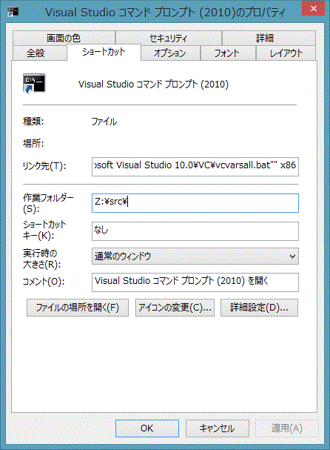
環境設定とパスの設定
コマンドプロンプトの起動と同時にバッチファイル「vcvarsall.bat」が実行され、コンパイルに必要な環境変数とパスの設定が行われる。

Slide 16
プログラミング上達のコツ
本質的には、プログラムをたくさん作成すること
エラーに慣れる トレース：プログラムをなぞって誤りを見つける デバッグ：プログラムの誤りを修正する
他人にも読みやすく プログラミングの作法を守る （コーディング標準；コーディング規約；Coding Standards） １行空けることでプログラムにまとまりを作る プログラムの構造にしたがって段下げを行う

Slide 17
レポート作成時の注意事項
最初の「void main()」を「int main(void)」に書き換える
プログラムの最後（「}」の手前の行）に「return 0;」を追記する
プログラムの構造を理解しながら段下げをしっかり行う
プログラムのまとまりが判るように、まとまりとまとまりの間を１行空ける
問題番号等を記入して、どの問いの解答か判るようにすること

Slide 18
ソースプログラム作成時の注意事項
小文字で記述する（全角の空白に注意） 「直接入力（半角英数）」モードで入力
スペルミス
文末のセミコロン「;」の付け忘れ
「{」と「}」の対応が取れていない
「(」と「)」の対応が取れていない
「”」と「”」の対応が取れていない
拡張子に「.c」を付ける

Slide 19
便利に作業を進める
補完機能 「tab」キーを押すとファイル名やディレクトリ名を補完してくれる
履歴 「↑」キーと「↓」キーを押すとこれまでに入力したコマンドを次々に表示してくれる
「exe」の省略 正式「cl.exe hello.c」⇒省略「cl hello.c」 正式「hello.exe」⇒省略「hello」

